Slide 1
Disclamer
이 기술을 발전소 내에서 실제 사용되고 있는 기술이므로 기업의 비밀을 보장하기 위해
개인 경험의 서술 배제하며 기본 이론, 공식 자료 및 특허의 내용을 기반으로만 설명하는 점을 분명히 합니다.

Slide 2
원자로 내 손상 연료 검출에 대하여
- 검출 이론 및 특허
原子炉の放射性ガス漏れ検出方法及び原子炉放射能監視装置 (JPH06300849A)
(원자로의 방사성 가스 누출의 검출 방법 및 원자로 방사능 감시 장치)
하부로부터 방사성 가스 포집
방사성 가스의
상부 시료채취관 운반
일정 시간의 방사성 가스으로 부터의 동위 원소 채취
측정 파형을 통한 검출 유무 확인

Slide 3
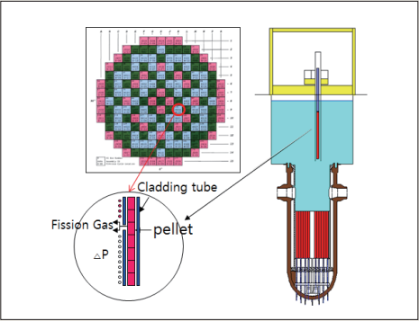
원자로 내 손상 연료 검출에 대하여
- 방사성 가스의 누출
가압수로형 연료봉의 피복재는 지르코늄 합금으로 제작
수조 내 이물질로 인한 손상으로 필렛이 노출 될 수 있음
필렛의 산화반응으로 인해 방사성 가스가 만들어짐
Fig 1. 필렛의 손상

Slide 4
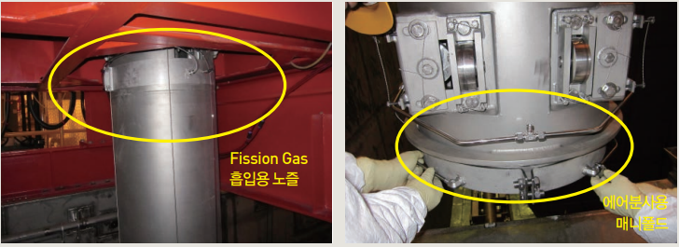
원자로 내 손상 연료 검출에 대하여
- IMS (In-Mast Sipping) from KEPCO NF
원자로 운반에 사용되는 Refueling Machine(RM) 하부에는
외부 마스트(Outer mast)가 존재
마스트 내에 공기를 분사,
이를 흡입하여 별도의 격리관에 포집.
흡입한 기체를 일정 시간 격리하여 이의 Activity를 검출.
연료 손상의 유무를 판단.
Fig 2. 가스 흡입 노즐 및 공기 분사 매니폴드

Slide 5
원자로 내 손상 연료 검출에 대하여
- 상기 특허와의 대입
하부로부터 방사성 가스 포집
마스트 내에 공기를 분사,
이를 흡입하여 별도의 격리관에 포집
방사성 가스의
상부 시료채취관 운반
일정 시간의 방사성 가스으로 부터의 동위 원소 채취
흡입한 기체를 일정 시간 격리하여 이의 Activity를 검출
측정 파형을 통한 검출 유무 확인
Energy spectrum을 통한 연료 손상의 유무를 판단

Slide 6
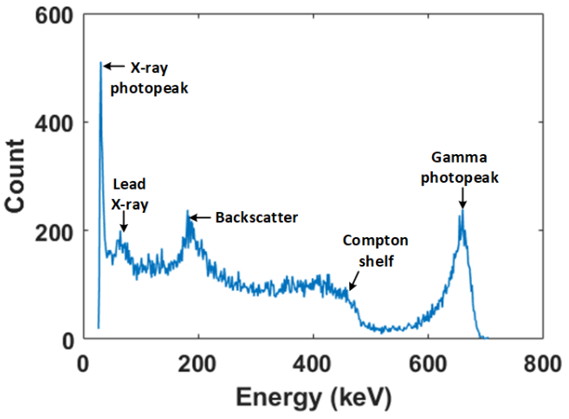
원자로 내 손상 연료 검출에 대하여
- Energy spectrum에 대한 이해
동위 원소들은 각기 다른 Spectrum을 보유
X축은 동위원소의 강도, Y축은 동위원소의 단위 시간 당 갯수.
Energy specturm이지만, 사실 단위 시간의 분포도(Histogram)
→ 동위원소로부터 나온 단위 방사선(Photon)들이
어느 정도의 세기(Kev)로 움직였는가?
그 세기로 얼만큼(Count) 있었는가?
그게 단위 시간당 얼마나 나왔는가? ( 분포도 전체 적분값 )
Fig 3. ¹³⁷CS 의 Energy spectrum

Slide 7
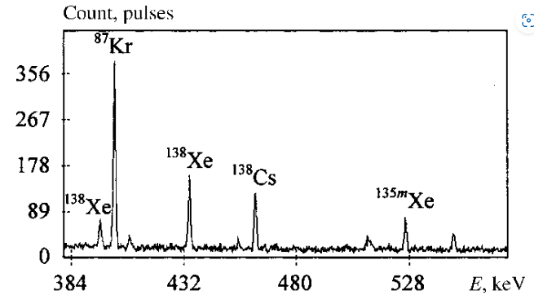
원자로 내 손상 연료 검출에 대하여
- 연료 손상 유무 평가
특허에 의하면, ¹³⁸Xe의 ¹³⁸CS의 검출을 유무로 판단.
다만, 원자로가 있는 CV(Containment Vessel)은
기본적으로 배경 방사능(Background Radiation) 수치가 높은 편.
Fig 4. ¹³⁸Xe, ¹³⁸CS의 Energy spectrum

